Slide 1
Presentación Final Capstone
“Rakin-app”
Ingeniería Informática
Escuela de Informática y Telecomunicaciones
Sede Puente Alto
2025

Slide 2
Rodrigo Muñoz
  Desarrollador full stack,
  Desarrollo de backend, modelado de base de datos
INTEGRANTES DEL PROYECTO
Cristopher Sanchez
  Desarrollador Full stack, Líder de proyecto
  Desarrollo front-end, Documentación
Gerardo Hernandez
  Desarrollador Full stack
  Testeo, Documentación, Apoyo frontend y backend

Slide 3
Descripción del Proyecto
Problema o dolor
Descripción
El problema principal es la falta de una plataforma ordenada y confiable para comprar alimentos frescos, ya que muchos usuarios deben recurrir a procesos informales y comerciantes que no cuentan con herramientas digitales para gestionar pedidos, inventario o entregas
Propuesta de solución
Descripción
La solución propuesta es Rakinapp, una aplicación web y móvil que permite a los usuarios comprar productos fácilmente, gestionar su carrito, pagar de forma segura y seguir sus pedidos, mientras que los administradores pueden controlar stock, productos, promociones y reportes, digitalizando completamente el proceso de compra y distribución de alimento

Slide 4
Objetivo General
Desarrollar y documentar una plataforma digital llamada Rakinapp, destinada a mejorar y digitalizar el proceso de compra, gestión y distribución de alimentos frescos mediante la implementación de funcionalidades que optimicen la experiencia del usuario y la administración del sistema.
Objetivos Específicos
Los objetivos específicos del proyecto Rakinapp consisten en levantar y documentar los requerimientos funcionales y no funcionales del sistema, diseñar su arquitectura y modelo de datos, elaborar los diagramas UML que representen su funcionamiento, desarrollar los casos de uso generales y extendidos, crear los principales artefactos técnicos como el ERS, DAS, manual de usuario y plan de pruebas, y finalmente validar la solución mediante revisiones y pruebas documentales que aseguren la coherencia, calidad y cumplimiento del propósito del proyecto.

Slide 5
Alcances y Limitaciones del Proyecto
Que hace el Sistema:
1. Gestión completa de inventario de productos
- CRUD de productos con imágenes, precios, categorías, stock y ofertas
2. Sistema de pedidos en línea
- Clientes pueden crear pedidos con múltiples items
3. Catálogo de productos con ofertas y descuentos
- Vista de tienda en línea con categorías
- Sistema de descuentos por porcentaje (0-90%)
4. Autenticación y control de acceso por roles
- Registro e inicio de sesión con Firebase Authentication
- 3 roles: Cliente, Empleado, Administrador
5. Panel de administración con métricas en tiempo real
- Dashboard con estadísticas de ventas, órdenes y usuarios
6. Sistema de notificaciones en tiempo real
- Notificaciones automáticas al cambiar estado de pedidos
- Alertas de stock bajo
7. Gestión de información del comercio
- Almacenamiento de datos del negocio (nombre, dirección, teléfono, horarios)
- Página de contacto con información visible al público

Slide 6
Alcances y Limitaciones del Proyecto
Qué no hace:
1. NO procesa pagos en línea
- No tiene integración con pasarelas de pago (Stripe, PayPal, MercadoPago, etc.)
2. NO maneja entregas ni logística
- No tiene sistema de tracking de envíos
- No calcula costos de envío
3. NO genera reportes exportables
- No exporta datos a Excel, PDF o CSV
- No genera reportes contables o fiscales
4. NO soporta múltiples tiendas o sucursales
- No permite multi-tenant (varios negocios en la misma instancia)
5. NO tiene sistema de cupones o promociones avanzadas
- Solo maneja descuentos por porcentaje en productos individuales
- No tiene códigos de cupón aplicables al pedido
6. NO cuenta con aplicación móvil nativa
- No envía notificaciones push nativas
7. NO implementa funciones de colaboración avanzada
- No tiene chat en tiempo real entre cliente-tienda

Slide 7
Lista de Requerimientos Funcionales
Requerimientos funcionales (lo que la app debe hacer)
Registrar y gestionar productos en inventario.
Actualizar stock en tiempo real.
Generar métricas e indicadores de ventas e inventario.
Permitir a clientes realizar pedidos en línea.
Notificar al administrador sobre pedidos y stock bajo.
Permitir registro e inicio de sesión de usuarios (administradores y clientes).

Slide 8
Lista de Requerimientos No Funcionales
Requerimientos no funcionales (cómo debe hacerlo)
Interfaz intuitiva y fácil de usar.
Accesible desde dispositivos móviles.
Base de datos segura y confiable.
Respuesta rápida en las consultas de inventario.
Escalable para soportar múltiples negocios pequeños.

Slide 9
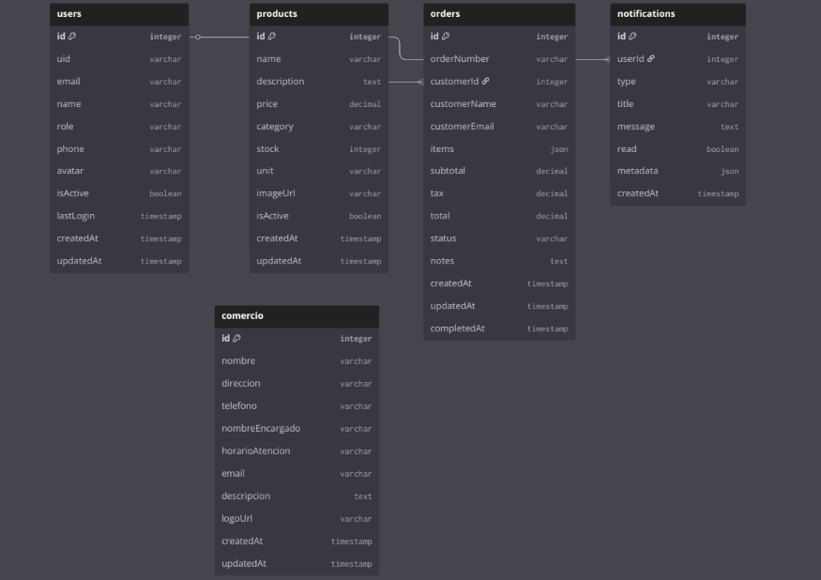
Diseño del Sistema

Slide 10
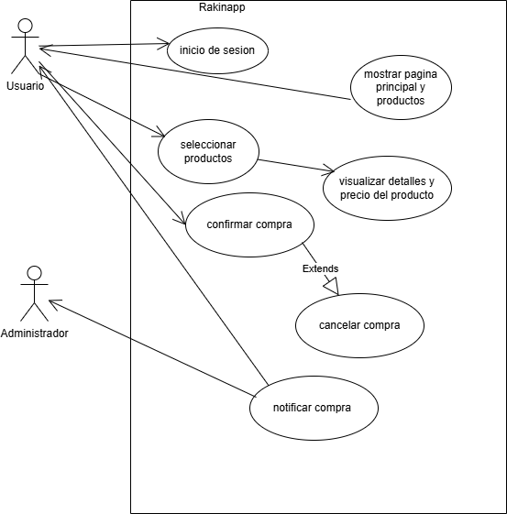
Diseño del Sistema
Diagrama de Caso Uso

Slide 11
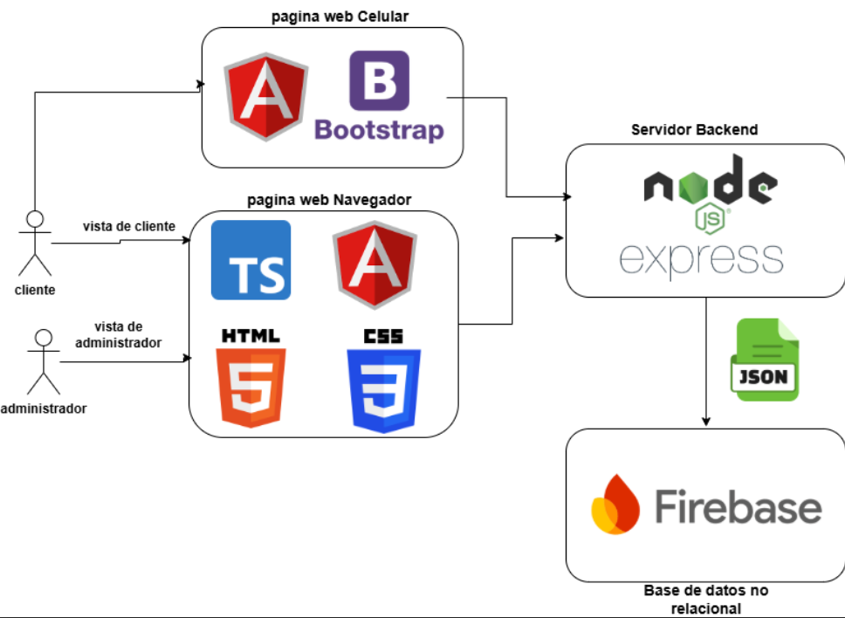
Tecnologías del Desarrollo

Slide 12
Planificación
Definición del alcance y objetivos – Fase de Planificación 21/08/2025
Asignación de roles y cronograma de trabajo – Fase de Planificación 21/08/2025
Documentación de requerimientos y análisis de usuarios – Fase de Análisis y Diseño 03/09/2025
Prototipo de interfaz y diseño UX/UI aprobado – Fase de Análisis y Diseño 03/09/2025
Desarrollo del frontend funcional – Fase de Desarrollo 10/09/2025
Desarrollo del backend y base de datos – Fase de Desarrollo 10/09/2025
Integración completa del sistema (frontend + backend + BD) – Fase de Desarrollo 28/10/2025
Pruebas funcionales y de usuario (QA) – Fase de Pruebas y QA 15/10/2025
Corrección de errores y optimización final – Fase de Pruebas y QA 17/10/2025
Despliegue en producción y entrega oficial – Fase de Implementación y Cierre 28/10/2025
Presentación final del proyecto y documentación completa – Fase de Implementación y Cierre 13/11/2025

Slide 13
Plan de Pruebas Desarrollo
Pruebas de Rendimiento
Pruebas de Carga: Verificar cómo se comporta la aplicación bajo una carga de usuarios simultáneos (por ejemplo, con herramientas como Apache JMeter).
Pruebas de Estrés: Verificar la estabilidad de la aplicación bajo condiciones extremas o inesperadas.
Pruebas de Funcionalidad
Pruebas de Requisitos Funcionales: Verificar que cada función de la aplicación cumple con los requisitos establecidos.
Pruebas de Interfaz de Usuario (UI): Verificar que la interfaz de usuario sea intuitiva y funcional según las especificaciones de diseño.
Pruebas de Navegación: Verificar que los usuarios puedan navegar sin problemas entre las diferentes pantallas y funcionalidades.
Pruebas de Integración: Verificar que los diferentes módulos de la aplicación se integren correctamente (por ejemplo, la conexión entre el front-end y el back-end).
Pruebas de Seguridad
Pruebas de Autenticación: Verificar que los mecanismos de autenticación sean sólidos (por ejemplo, inicio de sesión, validación de contraseñas).
Pruebas de Autorización: Comprobar que los usuarios solo puedan acceder a las funciones y datos para los que tienen permisos.

Slide 14
Demostración del Prototipo o Resultado del Proyecto (Sistema)

Slide 15
Reflexión Final
Lecciones Aprendidas y Obstáculos presentados con la Experiencia.
¿Cuáles fueron los principales obstáculos que se vivieron como equipo?
¿Cómo los evitaría para un próximo proyecto?
¿Cuáles fueron los casos más complejos en desarrollar?
¿Perciben un crecimiento en su capacidad para desarrollar proyectos informáticos reales?
¿Cuáles fueron los principales auto-aprendizajes que han logrado en el proceso?

Slide 16
Responder las Preguntas del Proyecto

